Slide 1
Das Lehr-Lernprogramm myidea im Überblick

Slide 2
Die Bestandteile Ihrer Weiterbildung
Wissensinhalte bzw. Handwerkszeug für die eigene Unternehmensgründung.
Die Wissensinhalte werden entlang der Unternehmensphasen präsentiert.
Wissen und Handwerkszeug
Bestandteile von myidea
Entwicklung Ihrer eigenen Geschäftsidee
Sie entwickeln Ihre eigene Geschäftsidee
Dabei können Sie das gelernte Handwerkszeug jeweils direkt anwenden.
Fallstudien über UnternehmerInnen
Anhand von Fallstudien lernen Sie entscheidende Themen des Unternehmertums kennen
Zusätzliche Informationen für Lehrpersonen
Zusatzinformationen (Pädagogik, Wirtschaft)
Zusätzliche Informationen, die von methodisch-didaktischer Bedeutung sind
Reflexionsmöglichkeiten

Slide 3
Das Programm für die Lernenden im Überblick: Kombination von Wissensaufbau und kontinuierlicher Arbeit an einer Geschäftsidee
Modul 1 Ideen entwickeln
Modul 2 Ideen testen und weiterentwickeln
Modul 3 Geschäftsmodelle entwickeln
Modul 4 Marketing für GründerInnen
Modul 5 Finanzen für GründerInnen
Modul 6 Geschäftsideen präsentieren
Film «Die Schrippe»
Lean Startup
Geschäfts-modell
4P des Marketing
Finanzierungs-quellen
Was macht einen guten Pitch aus?
Ideen- entwicklung, -bewertung & -auswahl
Businessplan & Pitch Deck
Entre- preneurial Marketing
DB & Break-Even-Point
MVP
Präsentieren
Kontinuierliche Arbeit an der eigenen Geschäftsidee: Auswahl einer Idee, Teamfindung, Erstellen einer Demoversion/eines Minimum Viable Products, Entwicklung Geschäftsmodell, Einholen von Markt-Feedback usw.
Fallstudie Teamkonflikt
Alleinstellungs-merkmal
Fallstudie Marketing
Fallstudie Fixkosten
Abschluss-veranstaltung: Präsentation der Geschäftsideen und Feedback
Mini-Businessplan
Fallstudie Alleinstellungs-merkmal
Social Media für GründerInnen
Exkurs: Rechts-formen

Slide 4
Das Teach-the-Teacher Konzept
Methodik
Kursziele
Sie sind in der Lage das myidea-Programm im ABU so durchzuführen, dass die Lernenden unternehmerisches Wissen und die dazugehörigen Kompetenzen erfolgreich erwerben können.
Sie lernen spezifische, innovative Lehr-/Lernmitteln kennen.
Sie verstehen, wie das Thema sinnvoll in den Schullehrplänen verankert werden kann.
Selbst den Gründungsprozess erfahren
Das Erfahrene weitergeben
Es werden didaktische und methodische Aspekte diskutiert, die für die Umsetzung des Themas relevant sind

Slide 5
Hinweise zum Abschlussevent

Slide 6
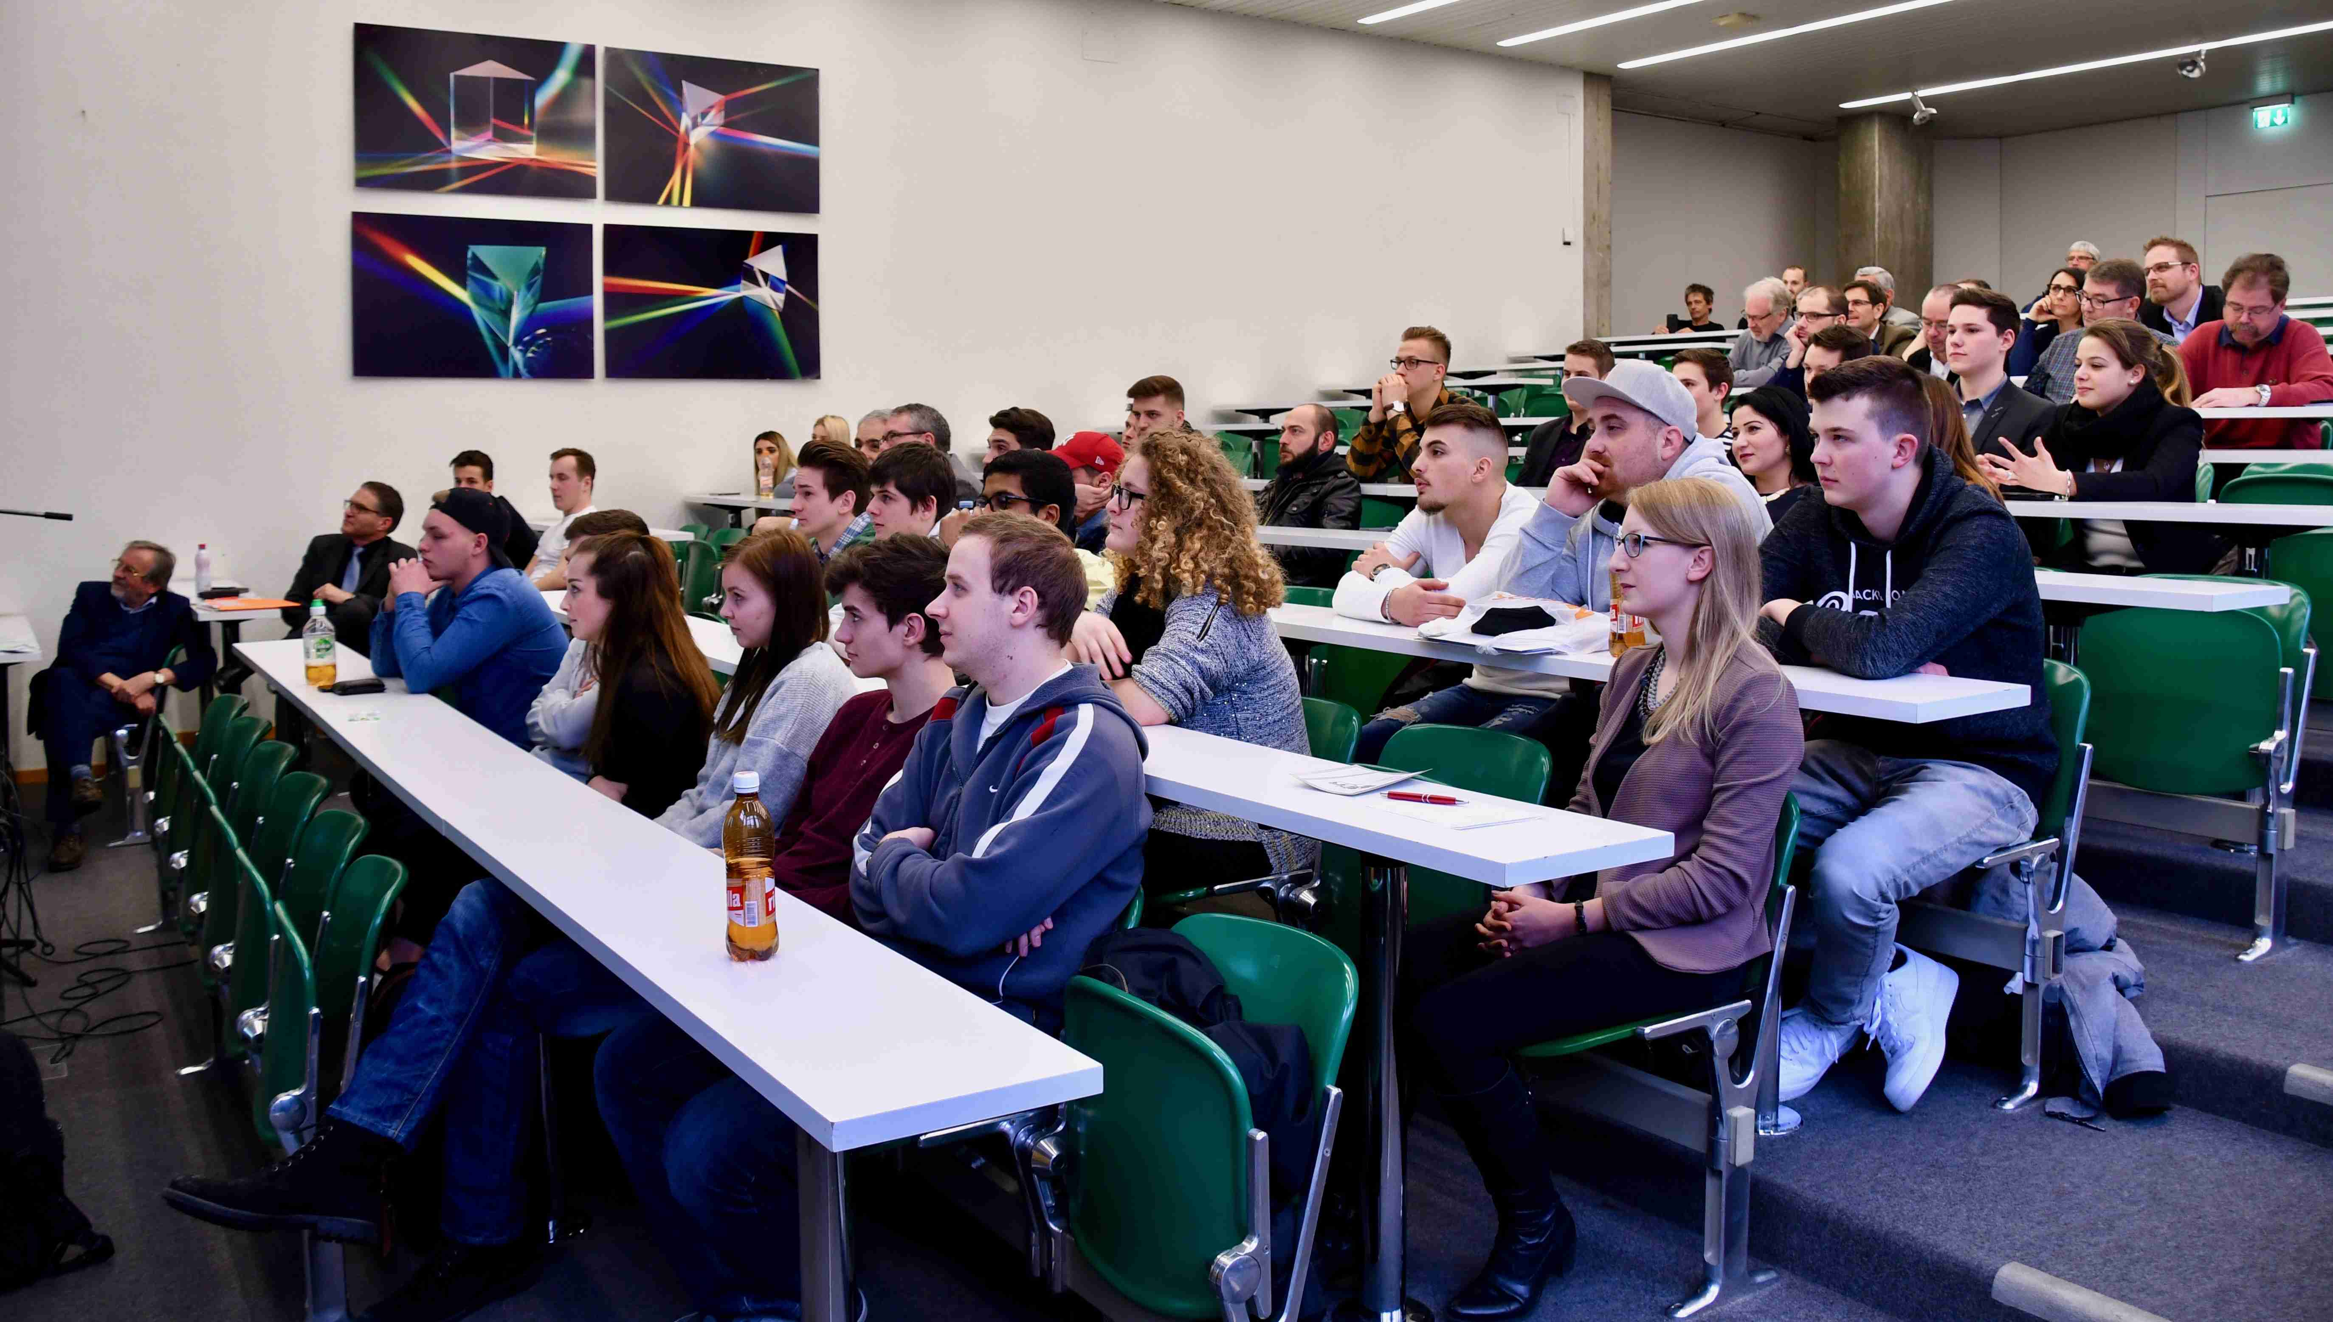
Der Abschlussevent krönt die Arbeit
Ziele der Abschlussveranstaltung
Anerkennung,
Qualifiziertes Feedback,
Ein Highlight, auf das es sich lohnt, hinzuarbeiten
Rahmen und Organisation
Publikum: Die Lernenden sollen die Chance bekommen, ihre Ideen vor einem möglichst grossen Publikum zu präsentieren: Lernende aus anderen Klassen, Lehrerschaft, UnternehmerInnen, PolitikerInnen, Eltern.
Jury: Eine Jury aus UnternehmerInnen oder InvestorInnen, die allen Teams qualifiziertes Feedback geben kann, sodass ersichtlich wird, weshalb die jeweiligen SiegerInnen ausgewählt wurden.
Preise: Möglich sind Sach- oder Geldpreise. Hierfür lassen sich durchaus Sponsoren finden. Wichtig ist, dass die Preise einen echten Ansporn darstellen.
Vorauswahl: Falls aus Zeitgründen nicht alle Teams an der Abschlussveranstaltung teilnehmen können, kann eine Vorauswahl in der Klasse stattfinden.
Beteiligung: An der Vorauswahl sollten unbedingt die Lernenden beteiligt sein. Ein oder zwei Teams können aber auch durch die Lehrperson ausgewählt werden.

Slide 7
Der Abschlussevent: Beispiel für eine Agenda
Ablauf am BBZ Olten
Begrüssung Georg Berger, Direktor BBZ Olten (5 Min.)
Begrüssung Stefan Ruchti, Amtsvorsteher ABMH (5 Min.)
Rückblick, Prof. Dr. Fritz Oser, Prof. Dr. Susan Müller (10 Min.)
Präsentationen Lernende (45 Min.)
Ausgabe Zertifikate, Kursleiterteam (15 Min.)
Preisübergabe an Gewinner, Christine Davatz, SGV (5 Min.)
Grussbotschaft, Regierungsrat Dr. Remo Ankli (5–8 Min.)

Slide 8
«Unternehmerisches Denken und Handeln» als Thema im ABU

Slide 9
Unternehmerisches Denken und Handeln im ABU
ABU-Rahmenlehrplan:
A. Der ABU-RLP nennt explizit folgende pädagogisch-didaktische Konzepte:
Themenorientierung
Handlungsorientierung
Kompetenzorientierung (Fach-, Methoden-, Sozial-, Selbstkompetenz)
Das Programm myidea deckt alle genannten Konzepte optimal ab.
B. Der ABU-RLP verlangt die Verknüpfung der Lernbereiche:
«Gesellschaft»
Aspekte: Ethik, Identität und Sozialisation, Kultur, Ökologie, Politik, Recht, Technologie, Wirtschaft
«Sprache und Kommunikation»
Rezeptive Sprachkompetenz, Produktive Sprachkompetenz, Normative Sprachkompetenz
→ Das Programm eröffnet hervorragende Verknüpfungsmöglichkeiten.

Slide 10
Unternehmerisches Denken und Handeln im ABU
ABU-Schullehrpläne:
In vielen ABU-Schullehrplänen finden sich Themen wie bspw. «Markt», «Kaufen» oder «Konsum»
Häufig wird dabei ein volkswirtschaftlicher Ansatz verfolgt.
Das Programm ermöglicht mit seinem innovativen Ansatz neue Denkweisen.
Umsetzung:
Im Rahmen des ABU bietet sich eine Umsetzung des Themas über einen Zeitraum von sechs bis acht Wochen (ca. 18 bis 24 Lektionen) an.

Slide 11
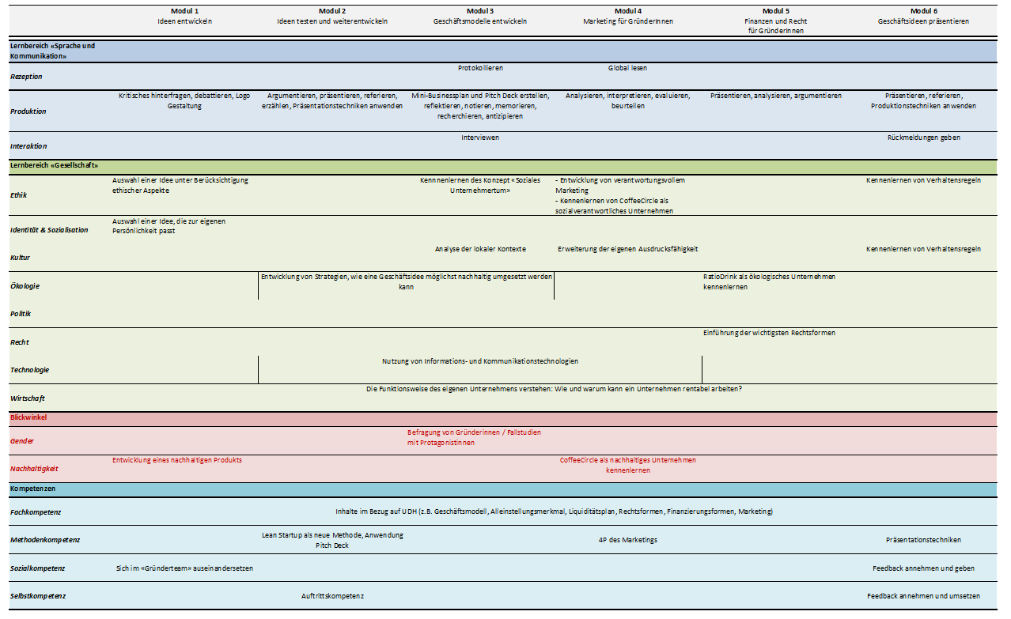
Verortung der Inhalte im ABU-Rahmenlehrplan (Symbolbild)

